Slide 1
Урок русского языка в 5 классе по теме «ПИСЬМО» Учитель русского языка и литературы Мамаева Е. Ю.

Slide 2
Цели урока
Образовательная:
узнать историю появления письма и виды писем; научиться правильно писать письмо, заполнять конверт;
Развивающая:
развивать умение аналитически думать, рассуждать, делать выводы, обогащать словарный запас учащихся
Воспитательная:
формировать чувство ответственности и коллективизма, учить добиваться результатов в работе, быть тактичным, корректным

Slide 3
План урока
Организационный момент.
«Экскурсия в прошлое».
Объяснение нового материала.
Словарный диктант-кроссворд.
Работа в группах.
Отчёт консультантов. Чтение лучших работ.
Итоги урока.
Домашнее задание.

Slide 4
Интрига
Стук в дверь. Входит почтальон.
- Ребята! К нам на почту уже давно пришло письмо. Я не знаю, что с ним делать: адрес на нем не указан, фамилия человека, которому оно адресовано, тоже. Вот что написано на конверте: «На деревню дедушке Константину Макарычу». Вы не знаете, кто написал это письмо? Помогите мне, пожалуйста.
- Мы с ребятами постараемся вам помочь. Скажите, ребята, что нужно знать, чтобы правильно написать письмо и заполнить конверт? Все ли вы знаете о письме? (тема урока).
Сегодня вы познакомитесь с разными видами писем, научитесь заполнять конверт, узнаете о правилах написания письма. А почтальон побудет у нас в гостях и поможет отправить ваши письма по адресу.

Slide 5
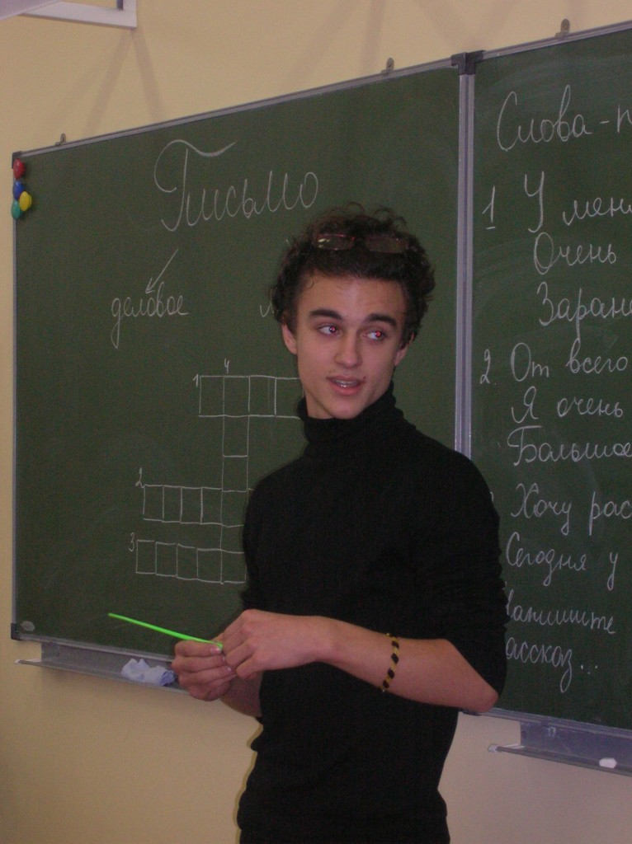
«Экскурсия в прошлое»
- К нам на урок приехали гости из прошлого. Встречайте экскурсовода музея почтовой связи. Он расскажет нам о появлении почтового ящика. (Сообщение старшеклассника)
Почтовый ящик был придуман моряками в 16 веке. Направляясь из Европы в Индию, морские путешественники оставляли письма в большом каменном ящике на мысе Доброй Надежды, а возвращавшиеся корабли забирали послания в Европу. Подобная связь действовала четко в течение нескольких столетий…

Slide 6
- Госпожа Бревер – жена владельца бумажного магазина в городе Брайтоне – расскажет нам о том, как был придуман почтовый конверт. (Сообщение старшеклассницы.)
В 1920 году владелец магазина а английском городе Брайтоне г-н Бревер решил для привлечения покупателей устроить в витрине магазина оригинальную выставку. Всю ночь он трудился над сооружением грандиозной пирамиды из бесчисленных бумажных листов самых разных размеров.
Основанием пирамиды служили листы бумаги, предназначенные для печатания газет, а вершиной – листок бумаги величиной с визитную карточку.
Бумажная пирамида в витрине магазина привлекла внимание всего города.
Бревер, продумав форму и размеры, изготовил небольшую партию таких мешочков и стал вручать их своим покупателям. Мешочки имели громадный успех и получили название «конверт». Успех конвертов был столь велик, что Бревер вынужден был поручить их изготовление 12 специальным предприятиям.

Slide 7
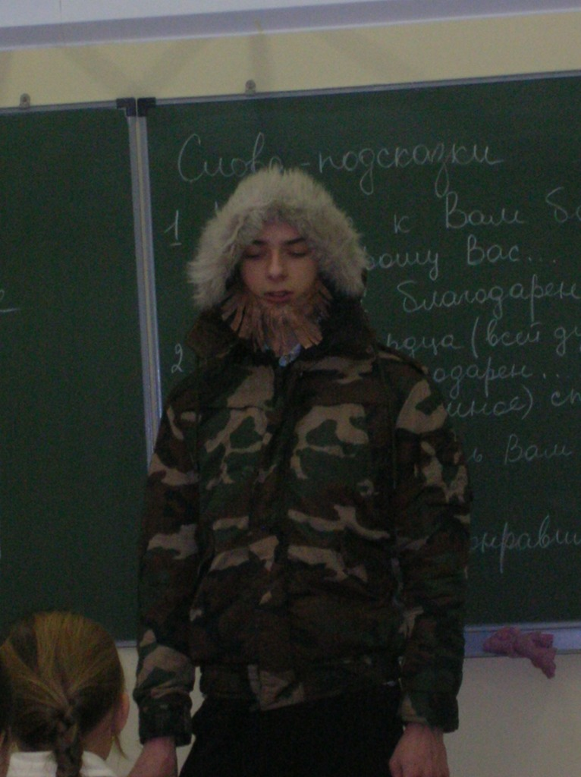
Раздается звук почтового рожка.
Появляется ученик, переодетый в ямщика. Он рассказывает историю о символе российской почты.
В 16-17 веках в России, чтобы не было задержек при смене лошадей, ямщики, подъезжая к яму (селению), громко свистели. Свистом ямщики погоняли лошадей и давали сигнал всем встречным освободить дорогу.
Петр 1 решил сломать эту традицию и сделать все как в Европе. При нем для подачи сигналов стал вводиться почтовый рожок.
- Спасибо нашим гостям. Прошло много лет, а люди до сих пор пишут письма, но отправляют их все чаще и чаще по электронной почте.

Slide 8
Объяснение нового материала
- Ребята, а зачем пишут письма? Почему в наш век письмам нет цены?
- Какие виды писем вам известны?
ПИСЬМО
↙ ↘
деловое личное
письмо-поздравление, письмо-рассказ
письмо-просьба,
благодарственное письмо

Slide 9
Словарный диктант-кроссворд
- А сейчас проверим, знаете ли вы слова, связанные с созданием письма. Отгаданные слова записываем в тетради.
1) сообщение, поздравление, просьба, написанные на бумаге, предназначенные для отправки на расстояние.
2) бумажный пакет, сохраняющий тайну послания.
3) пункт назначения письма, местонахождение лица, которому оно предназначено.
4) Цифровое условное обозначение населенного пункта.
5) Человек, разносящий письма, посылки, телеграммы.
Ученики записывают слова и подчеркивают орфограммы.

Slide 10
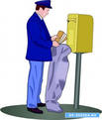
 |  |  |  |  |  |  |  | 5.п
 |  |  | 1. п | 4.и | с | ь | м | о
 |  |  |  | н |  |  |  | ч
 |  |  |  | д |  |  |  | т
2. к | о | н | в | е | р | т |  | а
 |  |  |  | к |  |  |  | л
3. а | д | р | е | с |  |  |  | ь
 |  |  |  |  |  |  |  | о
 |  |  |  |  |  |  |  | н

Slide 11
Работа в группах
Написать интересное письмо – настоящее искусство. Сегодня вы будете учиться писать письма личного характера, научитесь правильно заполнять конверт. Для этой работы вы разделитесь на группы (по рядам). Каждая группа получает задание, алгоритм написания письма, слова-подсказки, правила заполнения конверта.
(Учитель назначает консультантов, которые будут проверять задания.)

Slide 12
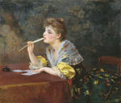
ЗАДАНИЯ ДЛЯ ГРУПП
↙ ↓ ↘
Напишите письмо, Напишите дедушке письмо Напишите другу
в котором вы с благодарностью за письмо-рассказ
просите друга присланный подарок. о делах в классе.
приехать к вам
на каникулы.
Слова-подсказки. Слова-подсказки. Слова-подсказки.
У меня к Вам (к тебе) От всего сердца… Дорогая (дорогой)...
большая просьба… От всей души… Хочу рассказать
Очень прошу Вас (тебя)… Я очень благодарен… тебе о…
С приветом… Большое спасибо… Я очень скучаю
Заранее благодарен… Благодарю тебя за то, без тебя…
что… Напиши мне о…
С нетерпением жду
ответа…

Slide 13
Алгоритм написания письма
1) Приветствие или обращение – имя того, кому предназначено письмо.
Здравствуйте…
2) Вступление – вопросы, отражающие интерес к жизни адресата, добрые слова в его адрес, пожелания.
3) Основная часть – изложение информации, интересующей адресата.
4) Заключение – выражение уважения, любви, преданности, формулы прощания.
Подпись. Дата.

Slide 14
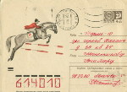
Правила заполнения конверта
ОТ КОГО Иванова И. И.
ОТКУДА ул. Ф. Новикова, д. 34, кВ. 5
Тюменская область
ИНДЕКС 628206
КОМУ Сидорову А. П.
КУДА ул. Республики, д. 148,
Г. Тюмень
ИНДЕКС 612205

Slide 15
Отчёт консультантов. Чтение лучших работ. -Ребята, я хочу познакомить вас с необычным письмом. Это письмо учительнице от бывшего ученика.
Анна Константиновна!
Вам за давней давностью
И не вспомнить неслуха
С челочкой торчком.
Шлю Вам запоздалое
Слово благодарности
За мои чернильные
Палочки с крючком.
Анна Константиновна!
Если Вы позволите,
К Вам на арифметику
В детство удеру –
Поучиться заново
Крестикам и ноликам,
Самой главной грамоте –
Правде и добру.
Анна Константиновна!
А в конце послания
Вам желает радостей
И хороших слов
Ваш не отличившийся
По чистописанию
С третье парты – помните –
Леша Иванов.
Понравилось ли вам это письмо, ребята?
Скажите, к какому виду писем оно принадлежит? (личного характера, благодарственное).

Slide 16
Итоги урока
- Сегодня на уроке вы многое узнали об истории письма, познакомились с правилами заполнения конверта, писали письма разных видов. А что же объединяет ваши письма? (относятся все письма к личным.)
- Наконец пришло время открыть вам небольшой секрет: письмо, которое пришло к нам по ошибке, написал герой рассказа А. П. Чехова – Ванька Жуков. И пока вы учились писать письма, мои помощники его разыскали. Вот он, встречайте (входит переодетый ученик.)
Расскажите Ване, что ему нужно знать, чтобы его письмо дошло до дедушки.
(дети рассказывают о правилах заполнения конверта, показывают).

Slide 17
Домашнее задание.
- К сожалению, Ване пора возвращаться на страницы рассказа. Конечно, вам интересно будет узнать, о чем написал Ваня дедушке. Прочитайте дома рассказ А. П. Чехова «Ванька Жуков» и определите вид письма. А Ване напишите письмо-рассказ о нашем уроке.
- Не забудьте правильно заполнить конверт.

